Slide 1

Microservices
Notes:
Vorstellen, Bern, BCS Swisscom, IaaS, Viele Serivces
Aktuelles Projekt TVM
Erfahrungen
Vertrautlich Bild Küchengeräte

Slide 2
Overview
History
What are Microservices?
Advantages and Challenges
Discussion
Notes:
Wissen: Vieles aus dem Buch, Artikel und Vorträgen im Web, Aber auch Erfahrungen beim Grossen Telekommunikations Unternehmen

Slide 3

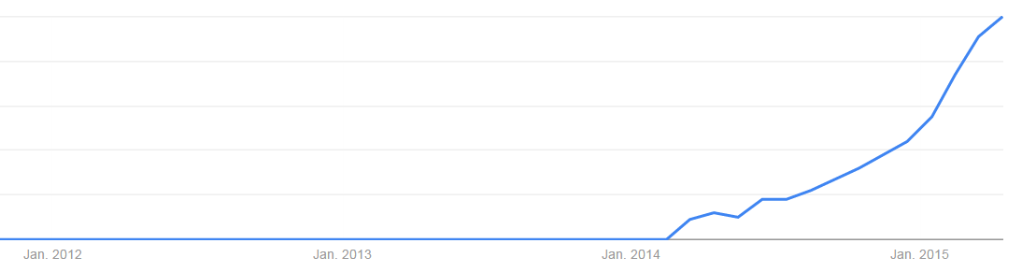
History
How the story began
First appearance term “microservice”, 2011
Presentation Micro services - Java, the Unix Way, James Lewis, 2012
Microservices article, Martin Fowler & James Lewis, 2014
Building Microservices, Sam Newman, 2015
Notes:
ToughtWorks, Amazon, Netflix
Google Trend

Slide 4
What are Microservices?
Definition
The microservice architectural style is an approach to developing a single application as a suite of small services, each running in its own process and communicating with lightweight mechanisms, often an HTTP resource API. These services are built around business capabilities and independently deployable by fully automated deployment machinery.
Martin Fowler

Slide 5
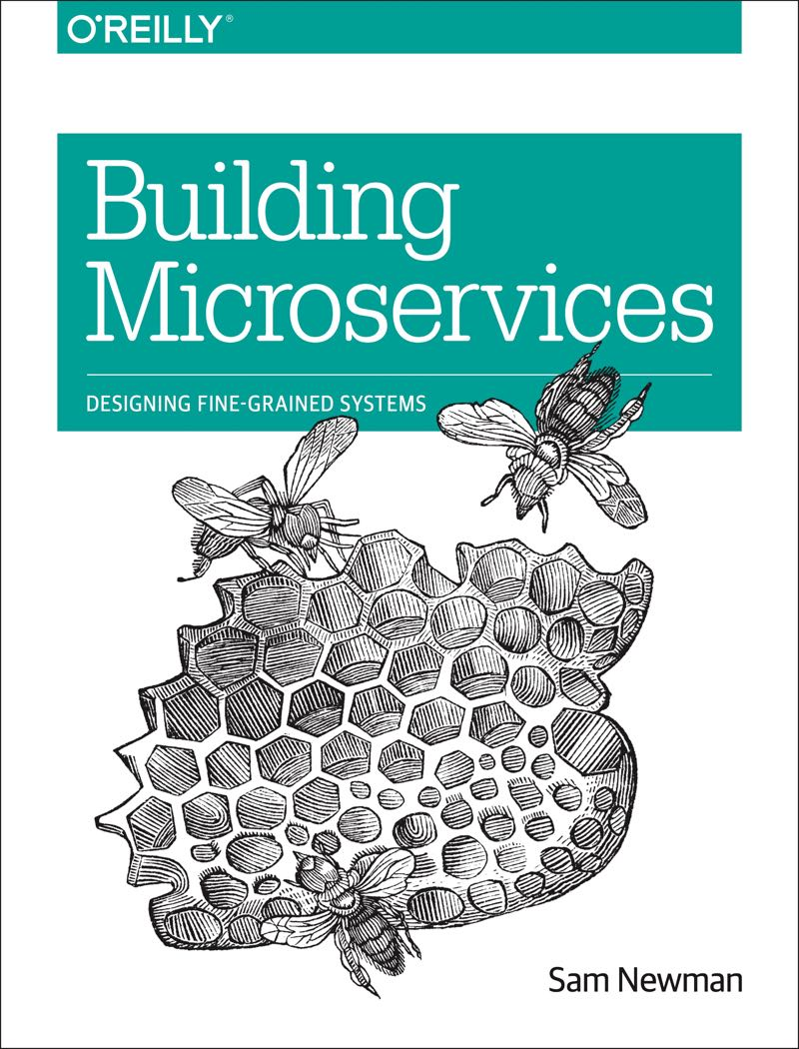
What Are Microservices?
Definition
Microservices are small, autonomous services that work together.
Sam Newmann

Slide 6
What Are Microservices?
Monolith
Microservice

Slide 7
Characteristics of Microservices
By Martin Fowler
Componentization via services
Organized around business capabilities
Products not Projects
Smart endpoints and dumb pipes
Decentralized Governance
Decentralized Data Management
Infrastructure Automation
Design for failure
Evolutionary Design

Slide 8
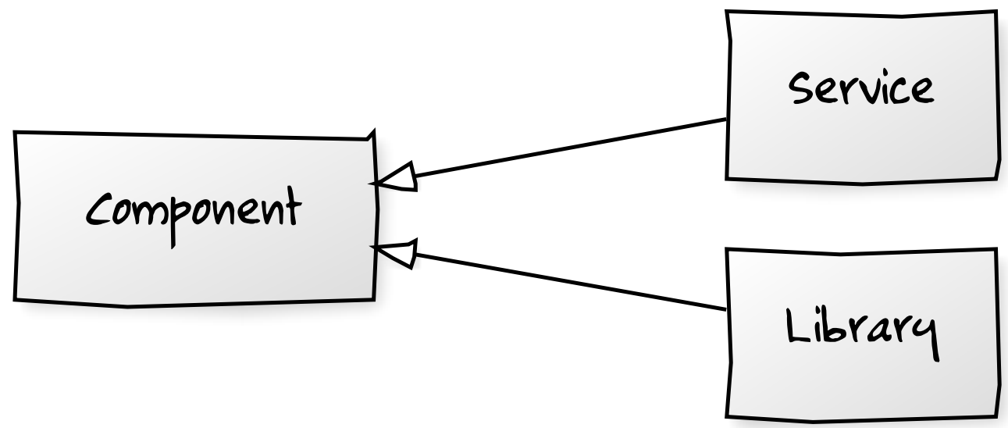
Componentization via services
What is a Component?
Independently replaceable
Independently upgradegable
Notes:
CD Player Example
Zwei Formen
Library: z.B. JSON Library
Service: Hat eigenen Process (IPC, Web Service, Rest Calls)
Moonolith: Nachteil Java 8, Java 9 Modulsystem

Slide 9
Characteristics of Microservices
By Martin Fowler
Componentization via services
Organized around business capabilities
Products not Projects
Smart endpoints and dumb pipes
Decentralized Governance
Decentralized Data Management
Infrastructure Automation
Design for failure
Evolutionary Design

Slide 10
Organized around business capabilities
Conway’s law
Organizations which design systems ... are constrained to produce designs which are copies of the communication structures of these organizations
Melvyn Conway, 1967
UI
Backend
DB
Notes:
Definition vorlesen
Beispiel Swisscom SAM / Bluedatit
Enge Kopplung, Sehr schwierig etwas am Bluedait Layer zu ändern
Im letze Jahr: Analyse Java Library: Extrem viele Aufrufe.

Slide 11
Organized around business capabilities
Orders
Shipping
Catalog
Notes:
Crossfunctional Teams
Idee: Vom Endkunden bis runter in die Datenbank. Direkter Kundenkontakt.
Ziel: Low Coupling and High Cohesion
Genau Gleich wie beim Klassen Design

Slide 12
Characteristics of Microservices
By Martin Fowler
Componentization via services
Organized around business capabilities
Products not Projects
Smart endpoints and dumb pipes
Decentralized Governance
Decentralized Data Management
Infrastructure Automation
Design for failure
Evolutionary Design
Notes:
Projektdenken
Team macht Software und übergibt sie dann dem Betrieb.

Slide 13
You build, you run it.
Werner Vogels, Amazon CTO
Notes:
Komplette Verantwortung → Service ownership
Kompletter Lebenszyklus: Entwicklung, Betrieb, u.s.w. beim Team
Kein Projektdenken
Team macht Software und übergibt sie dann dem Betrieb.

Slide 14
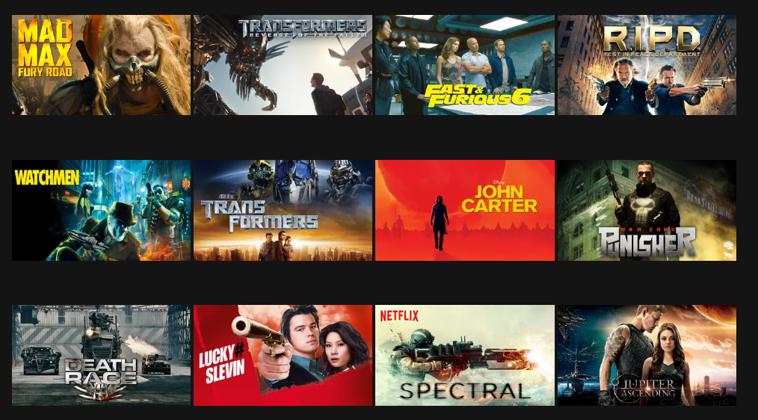
Use Case
Movie Ticket Service

Slide 15
Use Case
Movie Ticket Service
Movie Service
Movie Ticket Service
Cinema Service
Movie Rating Service
Notes:
Übung 2: «Get Movies»

Slide 16
Integration
Which technologies to integrate other services do you know?
Which characteristics do you expect form a good integration technology?
Notes:
Auf Whiteboard notieren welche Arten von Service Integration die TN kennen (REST, SOAP, Messaging, Shared Database, RPC)
Eigenschaften die wir von einer Technology für die Service Integration erwarten:
- Avoid Breaking Changes (neues Feld hinzufügen ohne das Clients nicht mehr funktionieren)
- Technology-Agnostic (Integration gibt keinen Technology vor z.B. Java oder .NET)
- Simplicity for Consumers
- Hide Internal Implementation Detail (Losekopplung)
Matrix auf Whiteboard aufzeichnen:
!: trifft gar nicht zu (rot)
(x): trifft teilweise zu
x: trifft zu
| Shared Database | SOAP | REST | Messaging e.g. RabbitMQ |
Avoid Breaking Changes | (x) | (x) | x | x |
Technology-Agnostic | x | x | x | x |
Simplicity for Consumers | x | (x) | x | (x) |
Hide Internal Implementation Detail | ! | x | x | x |

Slide 17
Characteristics of Microservices
By Martin Fowler
Componentization via services
Organized around business capabilities
Products not Projects
Smart endpoints and dumb pipes
Decentralized Governance
Decentralized Data Management
Infrastructure Automation
Design for failure
Evolutionary Design

Slide 18
Smart endpoints and dumb pipes
ESB
Notes:
In der SOA Welte häufig machte sehr viel Logik in ESB. Workflows etc.
ESB wird zum Monolith und fast nicht mehr ersetzbar und schwierig erweiterbar.
Enge Kopplung
→ Flaschenhals

Slide 19
Smart endpoints and dumb pipes
Notes:
z.B. bei REST keine Vermittlungskomponente,
Eventbasierend mit einer dummen Queue

Slide 20
Characteristics of Microservices
By Martin Fowler
Componentization via services
Organized around business capabilities
Products not Projects
Smart endpoints and dumb pipes
Decentralized Governance
Decentralized Data Management
Infrastructure Automation
Design for failure
Evolutionary Design

Slide 21

Evolutionary Design
The best code you can write now is code you'll discard in a couple of years time.
Martin Fowler
Replaceability
Add new features without breaking existing code
Notes:
Übung 4: “Service Integration”
Achtet dabei auf die Möglichkeit, dass die angebunden Services sich verändern können ohne das der Movie Ticket Service nicht mehr funktioniert.

Slide 22
Characteristics of Microservices
By Martin Fowler
Componentization via services
Organized around business capabilities
Products not Projects
Smart endpoints and dumb pipes
Decentralized Governance
Decentralized Data Management
Infrastructure Automation
Design for failure
Evolutionary Design

Slide 23






Decentralized Governance
Not every problem is a nail and not every solution a hammer
Notes:
Schön dass es verschiedenste Probleme gibt. Riesige Datenmengen zu analysieren und Daten in ein Formular zu speichern sind nun mal sehr unterschiedlich.
The right tool for the right job
Nur weil man es machen kann, heisst es noch lange nicht dass man dies tun sollte. Aber man hat die Option.
Netflix hat Microservices Arichtektur setzt z.B. auf die JVM

Slide 24
Characteristics of Microservices
By Martin Fowler
Componentization via services
Organized around business capabilities
Products not Projects
Smart endpoints and dumb pipes
Decentralized Governance
Decentralized Data Management
Infrastructure Automation
Design for failure
Evolutionary Design

Slide 25
Decentralized Data Management
Monolith
Microservice
Notes:
Graph, SQL, Documentsstore
Datenbank Integration z.B. Story Swisscom Projekt AD, schon bei zwei Teams führt dies zu Schwierigkeiten
Amazon Ex. Army Ranger

Slide 26
Characteristics of Microservices
By Martin Fowler
Componentization via services
Organized around business capabilities
Products not Projects
Smart endpoints and dumb pipes
Decentralized Governance
Decentralized Data Management
Infrastructure Automation
Design for failure
Evolutionary Design

Slide 27
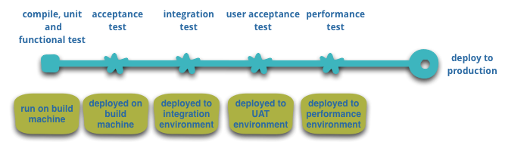
Infrastructure Automation
Automate everything
Continuous Integration
Continuous Delivery
PaaS or IaaS
© Martin Fowler, http://martinfowler.com/articles/microservices.html
Notes:
1 Service von Hand deployen vs. 100 Services von Hand deployen
Beispiel: In unserem Projekt Deployment Pipeline und Private PaaS

Slide 28
Characteristics of Microservices
By Martin Fowler
Componentization via services
Organized around business capabilities
Products not Projects
Smart endpoints and dumb pipes
Decentralized Governance
Decentralized Data Management
Infrastructure Automation
Design for failure
Evolutionary Design

Slide 29
Design for failure
Anything that can go wrong, will go wrong.
Notes:
Netzwerk, Server Ausfall
Patterns aus dem Buch «Release It!»
https://blogs.oracle.com/jag/resource/Fallacies.html
The Eight Fallacies of Distributed Computing Peter Deutsch
Essentially everyone, when they first build a distributed application, makes the following eight assumptions. All prove to be false in the long run and all cause bigtrouble and painful learning experiences.
1.The network is reliable
2.Latency is zero
3.Bandwidth is infinite
4.The network is secure
5.Topology doesn't change
6.There is one administrator
7.Transport cost is zero
8.The network is homogeneousFor more details, read the article by Arnon Rotem-Gal-Oz

Slide 30
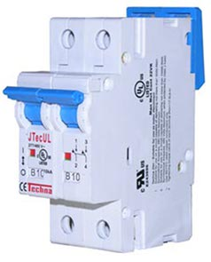
Design for failure
Circuit Breakers

Slide 31
Design for failure
Circuit Breakers

Slide 32
Design for failure
Circuit Breakers
Connection stopped when threshold reached

Slide 33
Design for failure
Circuit Breakers
Health checks

Slide 34
Design for failure
Circuit Breakers
Connection reset

Slide 35
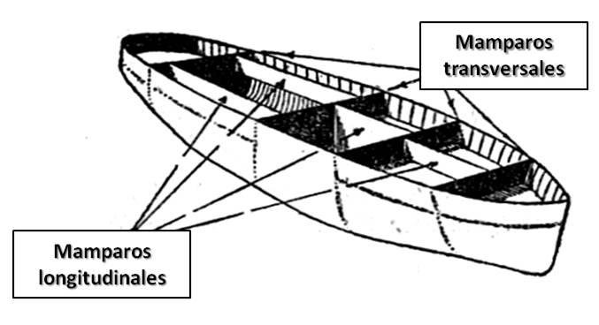
Design for failure
Bulkheads
Web Shop
Web Shop
Connection pool
Connection pool
Connection pool
Legacy system
Legacy system
Legacy system
Legacy system
Notes:
Beim Schiff, Wände die verhindern, dass das Wasser, nicht weiter eindringt. Ein einziges Leck soll das Schiff nicht zum Kentern bringen.
Legacy System A hat sehr lange Antwortzeiten → Connection pool ist voll → Web Shop reagiert nicht mehr.
Idee: Ein Umsystem, soll das Hauptsystem nicht zum Fall bringen.
Wie soll man das ganze Testen?

Slide 36

Notes:
Netflix hat sehr viele Tools im Bereich Microservcies. Chaos Monkey.
Netflix lässt dies in der Produktion laufen!
Übung 6: «Desing for Faiulre»

Slide 37
Characteristics of Microservices
By Martin Fowler
Componentization via services
Organized around business capabilities
Products not Projects
Smart endpoints and dumb pipes
Decentralized Governance
Decentralized Data Management
Infrastructure Automation
Design for failure
Evolutionary Design
Notes:
SOA 10 Jahre

Slide 38
What about SOA?
Service orientation done right
SOA
Microservices
Notes:
Unter dem Begriff SOA wir sehr viel darunter verstanden.
Micro Services stark beeinflusst. Martin Fowler, Microservices sind ein kleiner Teil.

Slide 39



How Big?
Something that could be rewritten in two weeks.
Jon Eaves, RealEstate.com.au
Small enough to fit in my head.
James Lewis
Service should be manageable by a small team.
(max. Two Pizza Team)
Notes:
100 LoC, 1000 LoC, 10000 LoC? Programmiersprachenabhänig
SRP - Responsabilty kann auch unterschiedlich Gross sein
Es gibt verschiedene Angaben zur Grösse, von mehre Service pro Entwickler bis zu ein Service pro Team
Maximum: Muss von einem Team gemanagt werden können.

Slide 40

Monolith
Microservices
Simplicity
Consistency
Inter-module refactoring
Partial Deployment
Availability
Preserve Modularity
Multiple Platforms
Microservices | Matthias Brun
8. May 2015
Notes:
Simplicity
Bekannt, Erfahrung, Alls ganzes einfachers zu verstehen all ein verteiltes System.
Vorteil Microservices: Einzelne Services sind einfacher zu verstehen
Es kann sinnvoll sein mit einem Monolith zu starten, damit man die Domäne besser kennen lernt und bei einer gewiessen Grösse die Applikation in Microservices zuzerlegen.
Partital Deployment: Muss nicht den kompletten Webshop deployen, wenn neues Empfehlungssystem vorhanden. → Reduziert Ausfall Risikio
Erweiterung ohne Effekt auf bestehende Service → Einzelne Service können ersetzt werden
→ Time to market
Availability: Empefhlungssystem läfut nicht mehr, Bestellservice funktioniert immer noch
Consistency: Schwieriger, Verteiltes System, Eventual Consistency
Inter-module refacotring: Refactoring tools, Ein Repo
Preserve Modularity: Klare Schnittstellen, Code der Service ist eigenen Repos
Multiple Platforms: Java, Scala, Datebanken
Martin Fowler → Wenn man nicht sicher ist oder man ein relatives kleines System hat. Ist es besser man startet mit einem Monolith.

Slide 41


Slide 42
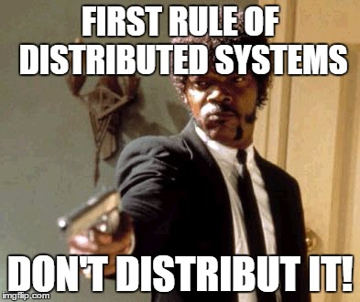

Slide 43
Diskussion
Fragen?
Frage jeweils zu zweit diskutieren
Kurzer Austausch im Plenum

Slide 44
Was gibt es nach eurer Meinung für Vor- und Nachteile bei einer Microservices Architektur?

Slide 45
Wann würdet ihr auf eine Microservices Architektur setzen?

Slide 46
Welche Herausforderungen seht ihr, bei einem unseren Kunden eine Microservices Architektur einzuführen z.B. in eurem aktuellen Projekt?

Slide 47
Soll Zühlke sich verstärkt mit dem Thema Microservices auseinandersetzen? z.B. mit einer Fokusgruppe, öffentliche Talks

Slide 48
Outlook
Persistence
UI
Integration: Messaging, Versioning
Service Discovery / Service Registry / API Gateway
CI / CD
Splitting the Monolith / Bounded Context
Security
Reactive with Spring 5

Slide 49
Write programs that do one thing and do it well. Write programs to work together.
The Unix pihilosophy

